Slide 1
第5章 中级控件

Slide 2
本章简介
本章介绍了App开发常见的几类中级控件用法，主要包括：
如何定制几种简单的图形；
如何使用几种选择按钮；
如何高效地输入文本；
如何利用对话框获取交互信息等等。
然后结合本章所学的知识，演示了一个实战项目“找回密码”的设计与实现。

Slide 3
本章目录
5.1 图形定制
5.2 选择按钮
5.3 文本输入
5.4 对话框
5.5 实战项目：找回密码
5.6 小结
5.7 习题

Slide 4
5.1 图形定制
本节介绍Android图形的基本概念和几种常见图形的使用办法，包括：形状图形的组成结构及其具体用法、九宫格图片（点九图片）的制作过程及其适用场景、状态列表图形的产生背景及其具体用法。
5.1.1 图形Drawable
5.1.2 形状图形
5.1.3 九宫格图片
5.1.4 状态列表图形

Slide 5
5.1.1 图形Drawable
Drawable类型表达了各种各样的图形，包括图片、色块、画板、背景等。
包含图片在内的图形文件放在res目录的各个drawable目录下，其中drawable目录一般保存描述性的XML文件，而图片文件一般放在具体分辨率的drawable目录下。
各视图的background属性、ImageView和ImageButton的src属性、TextView和Button四个方向的drawable***系列属性都可以引用图形文件。

Slide 6
5.1.2 形状图形
Shape图形又称形状图形，它用来描述常见的几何形状，包括矩形、圆角矩形、圆形、椭圆等等。
形状图形的定义文件是以shape标签为根节点的XML描述文件，它支持四种类型的形状：
（1）rectangle：矩形。默认值
（2）oval：椭圆。此时corners节点会失效
（3）line：直线。此时必须设置stroke节点，不然会报错
（4）ring：圆环

Slide 7
形状图形的规格定义
除了根节点shape标签，形状图形还拥有下列规格标签：
（1）size（尺寸），它描述了形状图形的宽高尺寸。
（2）stroke（描边），它描述了形状图形的描边规格。
（3）corners（圆角），它描述了形状图形的圆角大小。
（4）solid（填充），它描述了形状图形的填充色彩。
（5）padding（间隔），它描述了形状图形与周围边界的间隔。
（6）gradient（渐变），它描述了形状图形的颜色渐变。

Slide 8
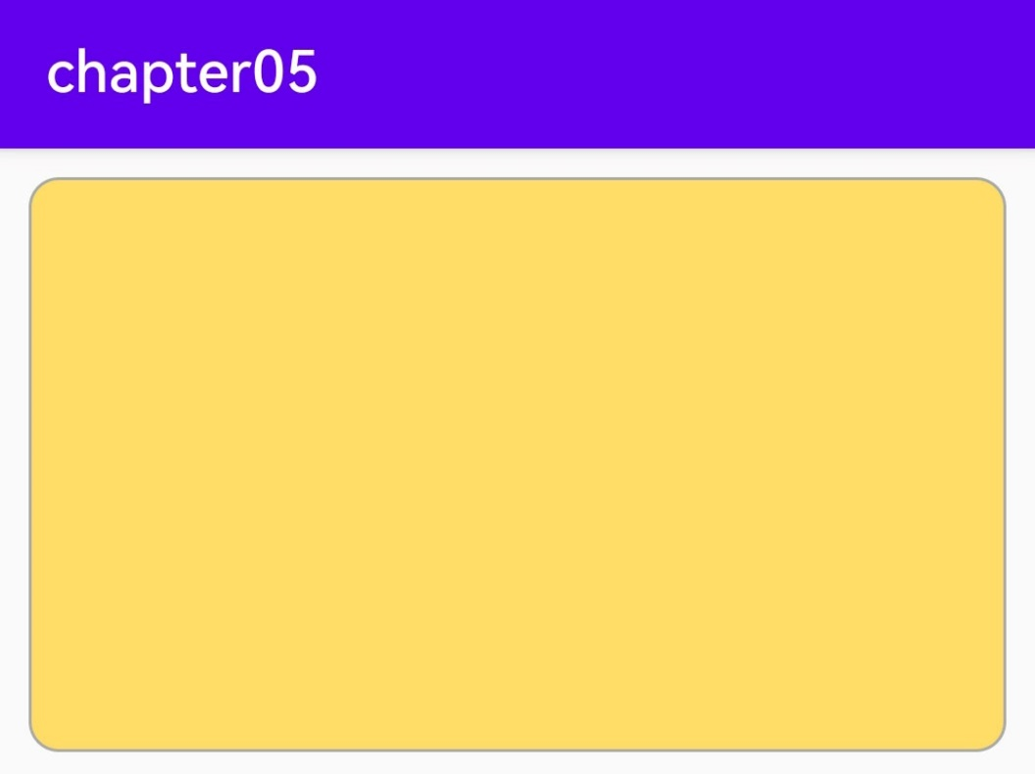
圆角矩形的演示例子
<shape xmlns:android="http://schemas.android.com/apk/res/android" >
<!-- 指定了形状内部的填充颜色 -->
<solid android:color="#ffdd66" />
<!-- 指定了形状轮廓的粗细与颜色 -->
<stroke
android:width="1dp"
android:color="#aaaaaa" />
<!-- 指定了形状四个圆角的半径 -->
<corners android:radius="10dp" />
</shape>

Slide 9
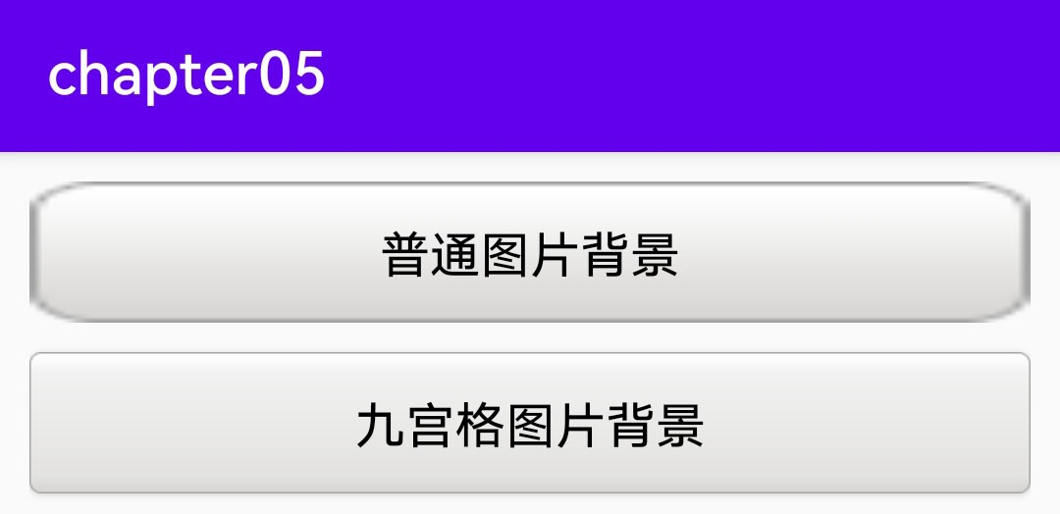
5.1.3 九宫格图片
将某张图片设置成视图背景时，如果图片尺寸太小，则系统会自动拉伸图片使之填满背景。
可是一旦图片拉得过大，其画面容易变得模糊。

Slide 10
点九图片的实现原理
点九图片的扩展名是png，文件名后面常带有“.9”字样。因为该图片划分了3×3的九宫格区域，所以得名点九图片，也叫九宫格图片。
在拉伸点九图片时，只拉伸内部区域，不拉伸边缘线条。
在Android Studio中右击某张图片，并在右键菜单中选择“Create 9-Patch files”，接着单击OK按钮即可自动生成点九图片。

Slide 11
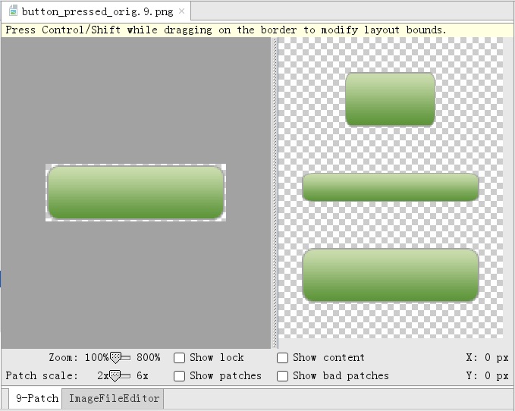
九宫格图片的制作窗口

Slide 12
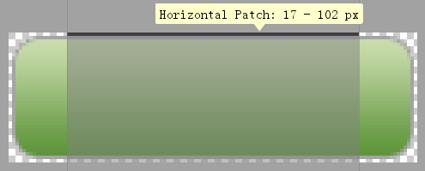
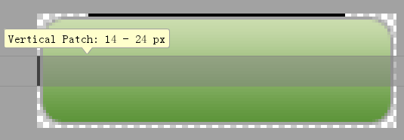
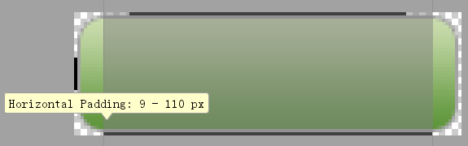
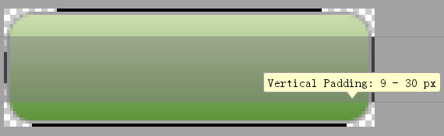
九宫格图片的四边涵义
点九图片上边的边缘线
点九图片左边的边缘线
点九图片下边的边缘线
点九图片右边的边缘线

Slide 13
5.1.4 状态列表图形
Button按钮的背景在正常情况下是凸起的，在按下时是凹陷的，从按下到弹起的过程，用户便能知道点击了这个按钮。
在项目中创建状态图形的XML文件，则需右击drawable目录，然后在右键菜单中依次选择New→Drawable resource file，即可自动生成一个空的XML文件。
下面是一个状态列表图形的drawable文件：
<selector xmlns:android="http://schemas.android.com/apk/res/android">
<item android:state_pressed="true" android:drawable="@drawable/button_pressed" />
<item android:drawable="@drawable/button_normal" />
</selector>

Slide 14
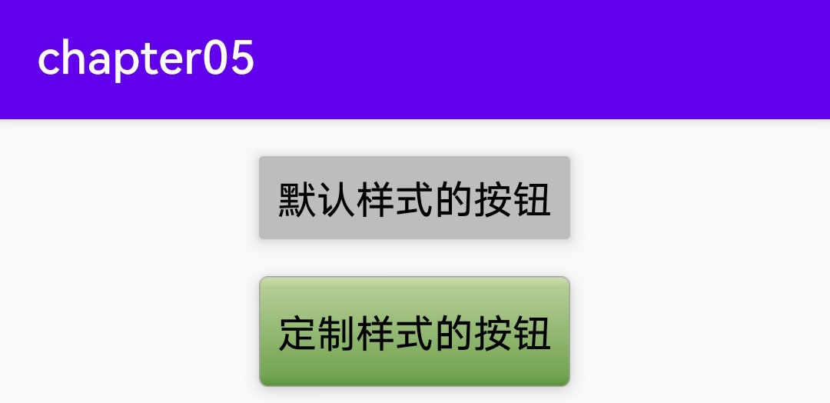
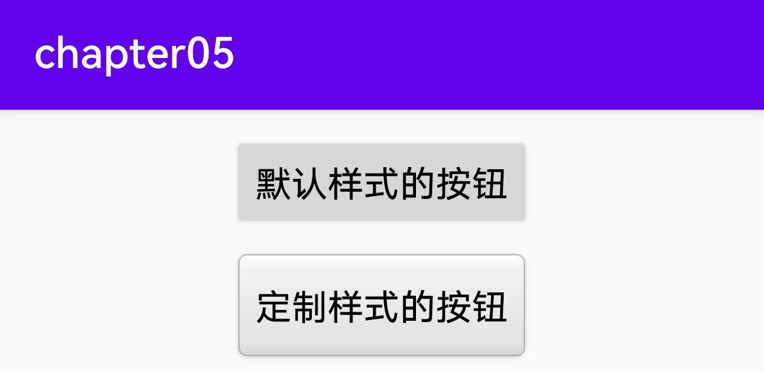
状态列表图形的演示效果
按下按钮时的背景样式
按钮弹起时的背景样式

Slide 15
状态类型的取值说明
状态列表图形不仅用于按钮控件，还可用于其他拥有多种状态的控件。
状态类型的属性名称 | 说明 | 适用的控件
state_pressed | 是否按下 | 按钮Button
state_checked | 是否勾选 | 复选框CheckBox、单选按钮RadioButton
state_focused | 是否获取焦点 | 文本编辑框EditText
state_selected | 是否选中 | 各控件通用

Slide 16
5.2 选择按钮
本节介绍几个常用的特殊控制按钮，包括：如何使用复选框CheckBox及其勾选监听器、如何使用开关按钮Switch、如何借助状态列表图形实现仿iOS的开关按钮、如何使用单选按钮RadioButton和单选组RadioGroup及其选中监听器。
5.2.1 复选框CheckBox
5.2.2 开关按钮Switch
5.2.3 单选按钮RadioButton

Slide 17
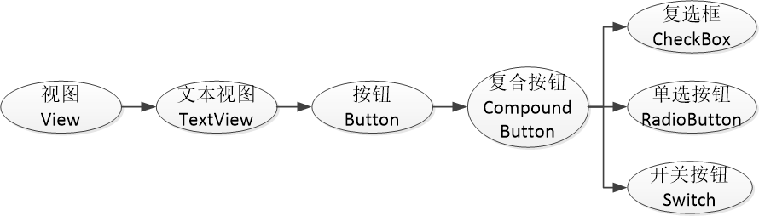
5.2.1 复选框CheckBox
CompoundButton类是抽象的复合按钮，由它派生而来的子类包括：复选框CheckBox、单选按钮RadioButton以及开关按钮Switch。
下图描述了复合按钮的继承关系：

Slide 18
CompoundButton的基本用法
CompoundButton在XML文件中主要使用下面两个属性。
checked：指定按钮的勾选状态，true表示勾选，false表示未勾选。默认未勾选。
button：指定左侧勾选图标的图形资源。如果不指定就使用系统的默认图标。
CompoundButton在Java代码中主要使用下列4种方法。
setChecked：设置按钮的勾选状态。
setButtonDrawable：设置左侧勾选图标的图形资源。
setOnCheckedChangeListener：设置勾选状态变化的监听器。
isChecked：判断按钮是否勾选。

Slide 19
如何使用CheckBox
// 该页面实现了接口OnCheckedChangeListener，意味着要重写勾选监听器的onCheckedChanged方法
public class CheckBoxActivity extends AppCompatActivity implements CompoundButton.OnCheckedChangeListener {
protected void onCreate(Bundle savedInstanceState) {
super.onCreate(savedInstanceState);
setContentView(R.layout.activity_check_box);
CheckBox ck_system = findViewById(R.id.ck_system); // 从布局文件中获取名叫ck_system的复选框
// 给ck_system设置勾选监听器，一旦用户点击复选框，就触发监听器的onCheckedChanged方法
ck_system.setOnCheckedChangeListener(this);
}
public void onCheckedChanged(CompoundButton buttonView, boolean isChecked) {
String desc = String.format("您%s了这个CheckBox", isChecked ? "勾选" : "取消勾选");
buttonView.setText(desc);
}
}

Slide 20
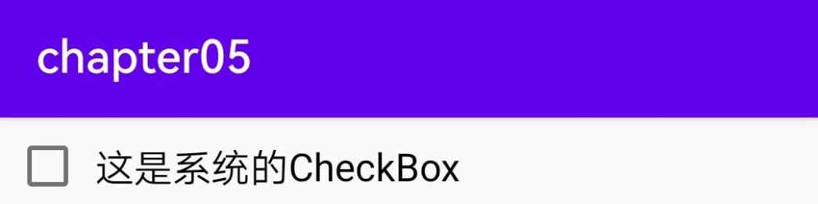
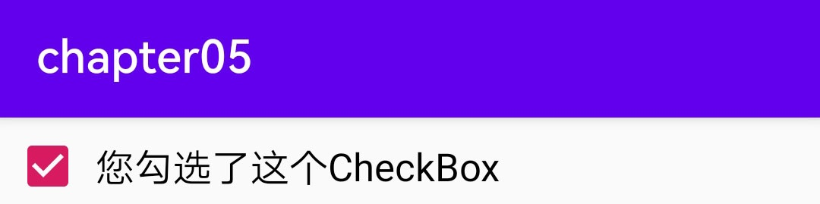
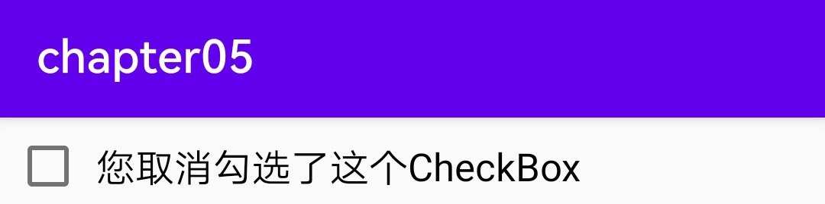
复选框的演示效果
初始的复选框界面
首次点击后的复选框
再次点击后的复选框

Slide 21
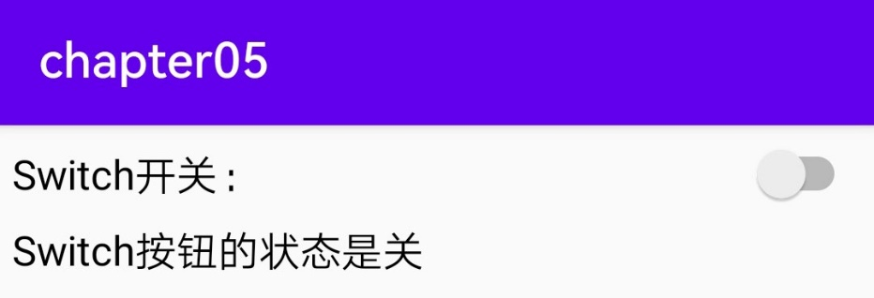
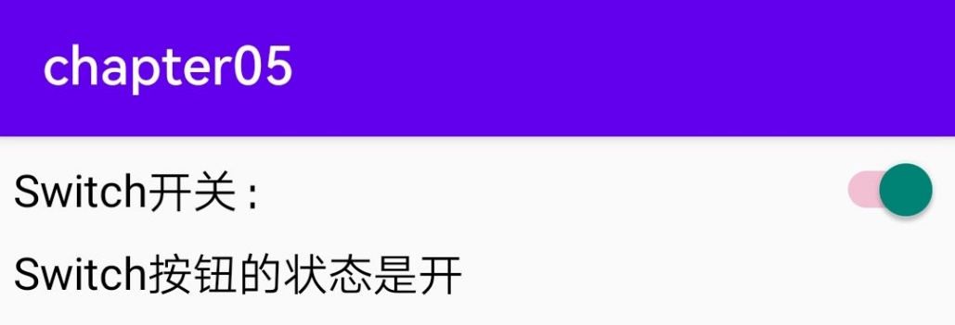
5.2.2 开关按钮Switch
Switch是开关按钮，它在选中与取消选中时可展现的界面元素比复选框丰富。
Switch控件新添加的XML属性说明如下。
textOn：设置右侧开启时的文本。
textOff：设置左侧关闭时的文本。
track：设置开关轨道的背景。
thumb：设置开关标识的图标。

Slide 22
仿iOS的开关按钮
借助状态列表图形StateListDrawable，分别定义已选中时候的“开”图形，以及未选中时候的“关”图形。
状态列表图形的XML文件如下：
<selector xmlns:android="http://schemas.android.com/apk/res/android">
<item android:state_checked="true" android:drawable="@drawable/switch_on"/>
<item android:drawable="@drawable/switch_off"/>
</selector>
然后把CheckBox控件的background属性设置为该状态图形。
下面是山寨后的开关按钮效果图。

Slide 23
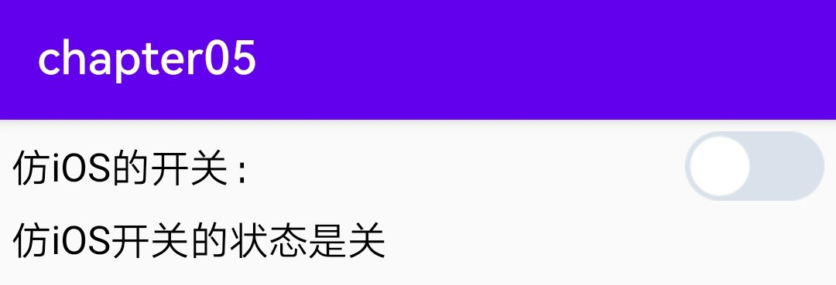
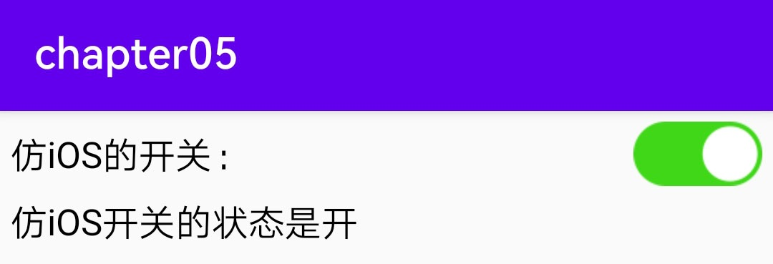
山寨后的开关按钮演示效果
（完整代码见chapter05\src\main\res\layout\activity_switch_ios.xml）
仿iOS按钮的“关”状态
仿iOS按钮的“开”状态

Slide 24
5.2.3 单选按钮RadioButton
单选按钮要在一组按钮中选择其中一项，并且不能多选，这要求有个容器确定这组按钮的范围，这个容器便是单选组RadioGroup。
RadioGroup实质上是个布局，同一组RadioButton都要放在同一个RadioGroup节点下。除了RadioButton，也允许放置其他控件。
单选组与线性布局相比，它们主要有以下两个区别：
（1）单选组多了管理单选按钮的功能，而线性布局不具备该功能；
（2）如果不指定orientation属性，那么单选组默认垂直排列，而线性布局默认水平排列；

Slide 25
单选组的用法
判断选中了哪个单选按钮，通常不是监听某个单选按钮，而是监听单选组的选中事件。
下面是RadioGroup常用的3个方法。
check：选中指定资源编号的单选按钮。
getCheckedRadioButtonId：获取选中状态单选按钮的资源编号。
setOnCheckedChangeListener：设置单选按钮勾选变化的监听器。

Slide 26
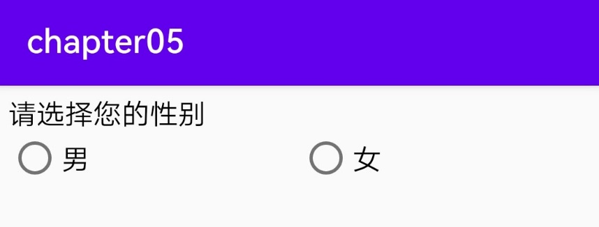
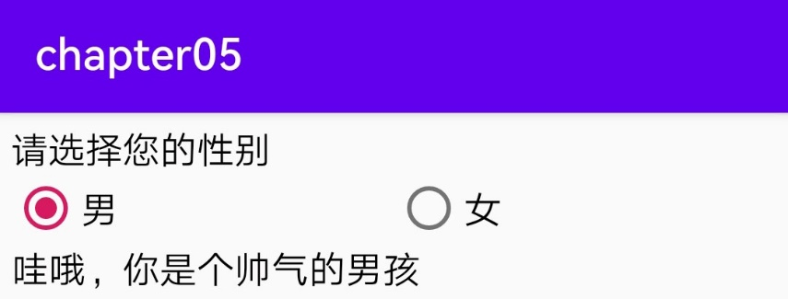
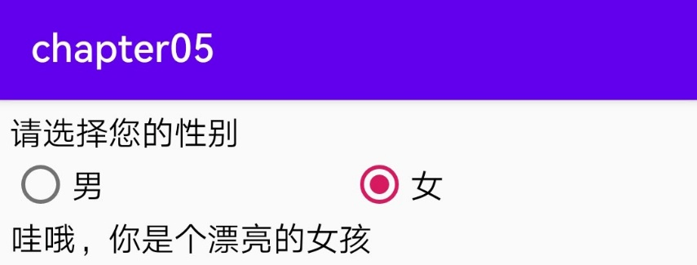
单选按钮的演示效果
（完整代码见chapter05\src\main\java\com\example\chapter05\RadioHorizontalActivity.java）
初始的单选按钮界面
选中左边按钮的单选界面
选中右边按钮的单选界面

Slide 27
5.3 文本输入
本节介绍如何在编辑框EditText上高效地输入文本，包括：如何改变编辑框的控件外观，如何利用焦点变更监听器提前校验输入位数，如何利用文本变化监听器自动关闭软键盘。
5.3.1 编辑框EditText
5.3.2 焦点变更监听器
5.3.3 文本变化监听器

Slide 28
5.3.1 编辑框EditText
EditText是文本编辑框，用户可在此输入文本等信息。
EditText的常用属性说明如下。
inputType：指定输入的文本类型。若同时使用多种文本类型，则可使用竖线“|”把多种文本类型拼接起来。
maxLength：指定文本允许输入的最大长度。
hint：指定提示文本的内容。
textColorHint：指定提示文本的颜色。

Slide 29
输入类型的取值说明
输入类型 | 说明
text | 文本
textPassword | 文本密码。显示时用圆点“·”代替
number | 整型数
numberSigned | 带符号的数字。允许在开头带负号“－”
numberDecimal | 带小数点的数字
numberPassword | 数字密码。显示时用圆点“·”代替
datetime | 时间日期格式。除了数字外，还允许输入横线、斜杆、空格、冒号
date | 日期格式。除了数字外，还允许输入横线“-”和斜杆“/”
time | 时间格式。除了数字外，还允许输入冒号“:”

Slide 30
自定义编辑框的背景（定义圆角矩形）
<shape xmlns:android="http://schemas.android.com/apk/res/android" >
<!-- 指定了形状内部的填充颜色 -->
<solid android:color="#ffffff" />
<!-- 指定了形状轮廓的粗细与颜色 -->
<stroke android:width="1dp“ android:color="#aaaaaa" />
<!-- 指定了形状四个圆角的半径 -->
<corners android:radius="5dp" />
<!-- 指定了形状四个方向的间距 -->
<padding
android:bottom="2dp“ android:left="2dp"
android:right="2dp“ android:top="2dp" />
</shape>

Slide 31
自定义编辑框的背景（定义状态列表）
前一步定义了两个圆角矩形，第一个是灰色的圆角矩形，可在未输入时展示该形状；第二个是蓝色的圆角矩形，用于正在输入时候展示。
然后定义状态列表图形分别指定不同状态时候的图形显示。
<selector xmlns:android="http://schemas.android.com/apk/res/android">
<item android:state_focused="true" android:drawable="@drawable/shape_edit_focus"/>
<item android:drawable="@drawable/shape_edit_normal"/>
</selector>

Slide 32
5.3.2 焦点变更监听器
编辑框点击两次后才会触发点击事件，因为第一次点击只触发焦点变更事件，第二次点击才触发点击事件。
若要判断是否切换编辑框输入，应当监听焦点变更事件，而非监听点击事件。
调用编辑框对象的setOnFocusChangeListener方法，即可在光标切换之时（获得光标和失去光标）触发焦点变更事件。

Slide 33
判断手机号是否输满11位的代码例子
// 焦点变更事件的处理方法，hasFocus表示当前控件是否获得焦点。
// 为什么光标进入事件不选onClick？因为要点两下才会触发onClick动作（第一下是切换焦点动作）
public void onFocusChange(View v, boolean hasFocus) {
// 判断密码编辑框是否获得焦点。hasFocus为true表示获得焦点，为false表示失去焦点
if (v.getId()==R.id.et_password && hasFocus) {
String phone = et_phone.getText().toString();
if (TextUtils.isEmpty(phone) || phone.length()<11) { // 手机号码不足11位
// 手机号码编辑框请求焦点，也就是把光标移回手机号码编辑框
et_phone.requestFocus();
Toast.makeText(this, "请输入11位手机号码", Toast.LENGTH_SHORT).show();
}
}
}

Slide 34
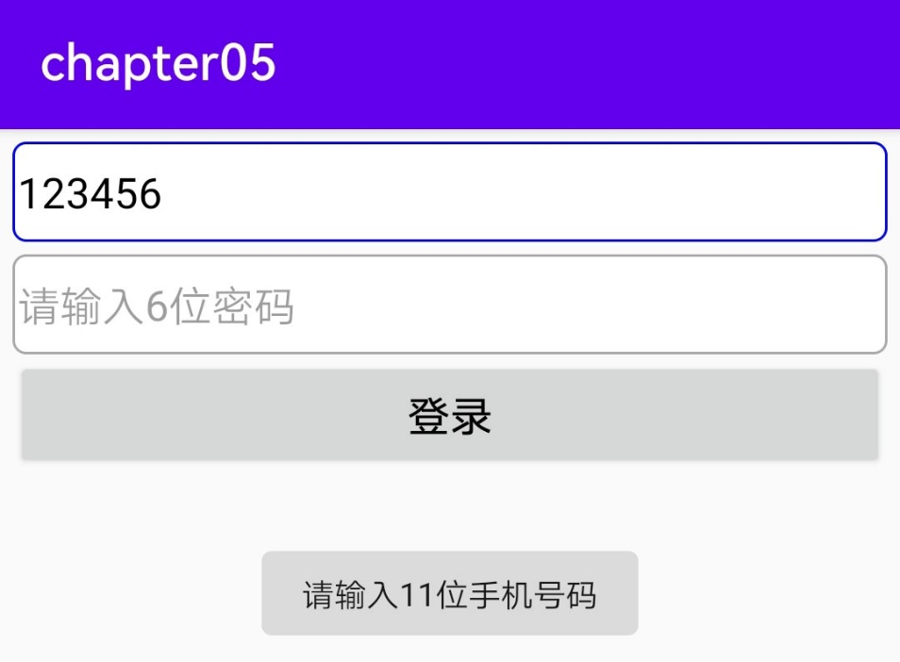
监听焦点变更事件的演示效果
手机号码未输满11位，就点击密码框，此时校验不通过，一边弹出提示文字，一边把焦点拉回手机框。

Slide 35
5.3.3 文本变化监听器
判断手机号输入满11位后自动关闭软键盘，或者密码输入满6位后自动关闭软键盘，此时要注册文本变化监听器。
达到指定位数便自动关闭键盘的功能，可以再分解为两个独立的功能点
（1）如何关闭软键盘；
（2）如何判断已输入的文字达到指定位数；

Slide 36
文本变化监听器的用法
调用编辑框对象的addTextChangedListener方法即可注册文本监听器。
文本监听器的接口名称为TextWatcher，该接口提供了3个监控方法，具体说明如下。
beforeTextChanged：在文本改变之前触发。
onTextChanged：在文本改变过程中触发。
afterTextChanged：在文本改变之后触发。

Slide 37
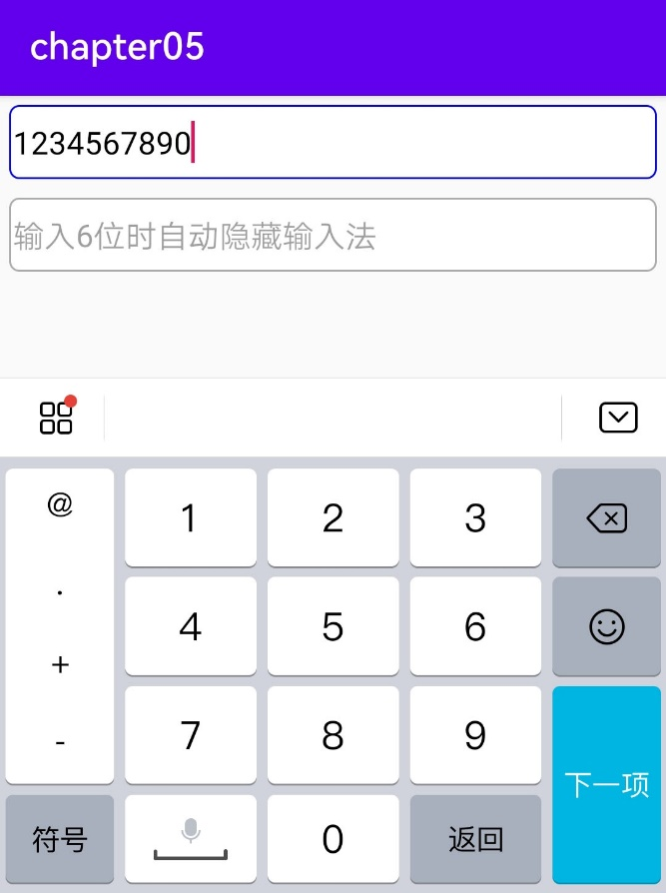
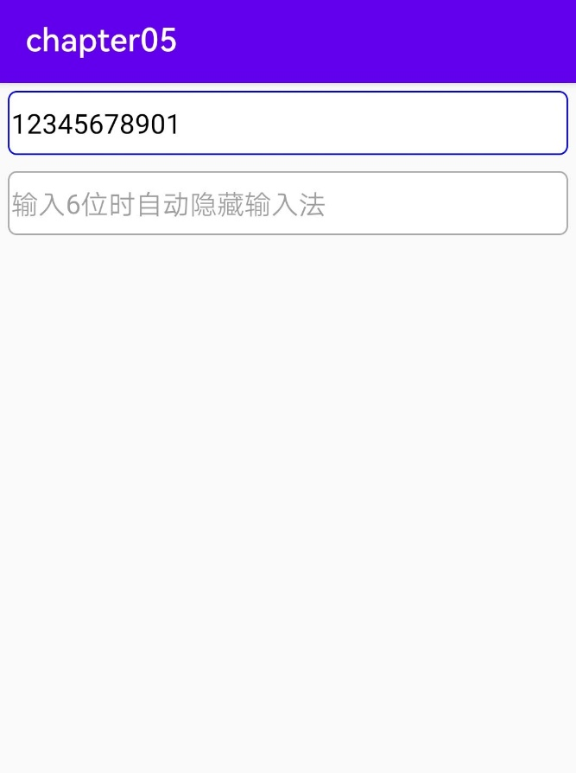
监听文本位数自动关闭软键盘的演示效果
（完整代码见chapter05\src\main\java\com\example\chapter05\EditHideActivity.java）
输入10位手机号码，软键盘未关闭
输入11位手机号码，软键盘已关闭

Slide 38
5.4 对话框
本节介绍几种常用的对话框控件，包括：如何使用提醒对话框处理不同的选项，如何使用日期对话框获取用户选择的日期，如何使用时间对话框获取用户选择的时间。
5.4.1 提醒对话框AlertDialog
5.4.2 日期对话框DatePickerDialog
5.4.3 时间对话框TimePickerDialog

Slide 39
5.4.1 提醒对话框AlertDialog
AlertDialog可以完成常见的交互操作，例如提示、确认、选择等功能。AlertDialog借助建造器AlertDialog.Builder才能完成参数设置，AlertDialog.Builder的常用方法说明如下。
setIcon：设置对话框的标题图标。
setTitle：设置对话框的标题文本。
setMessage：设置对话框的内容文本。
setPositiveButton：设置肯定按钮的信息，包括按钮文本和点击监听器。
setNegativeButton：设置否定按钮的信息，包括按钮文本和点击监听器。
setNeutralButton：设置中性按钮的信息，包括按钮文本和点击监听器。
调用建造器的create方法生成对话框实例，再调用对话框实例的show方法，在页面上弹出提醒对话框。

Slide 40
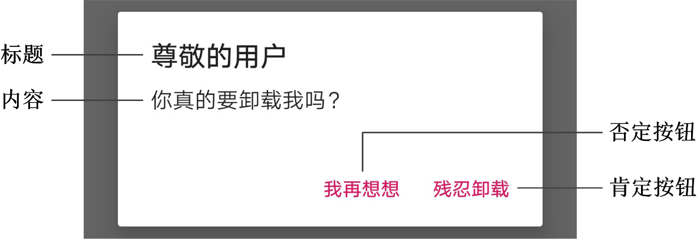
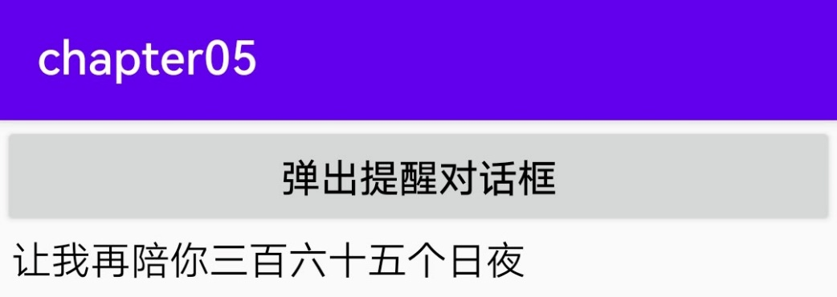
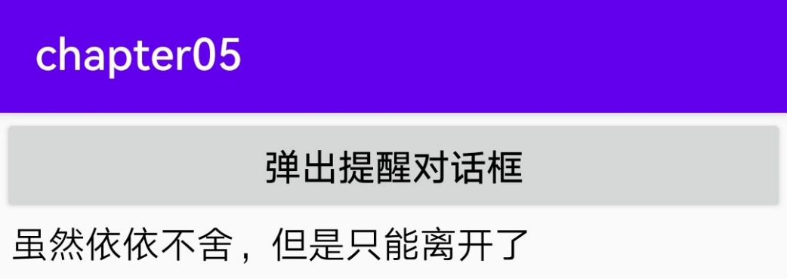
提醒对话框的演示效果
（完整代码见chapter05\src\main\java\com\example\chapter05\AlertDialogActivity.java）
提醒对话框的效果图
点击“我再想想”的截图
点击“残忍卸载”的截图

Slide 41
5.4.2 日期对话框DatePickerDialog
日期选择器DatePicker可以让用户选择具体的年月日。
但DatePicker并非弹窗模式，而是在当前页面占据一块区域，并且不会自动关闭。
DatePickerDialog相当于在AlertDialog上装载了DatePicker，日期选择事件则由监听器OnDateSetListener负责响应，在该监听器的onDateSet方法中，开发者获取用户选择的具体日期，再做后续处理。

Slide 42
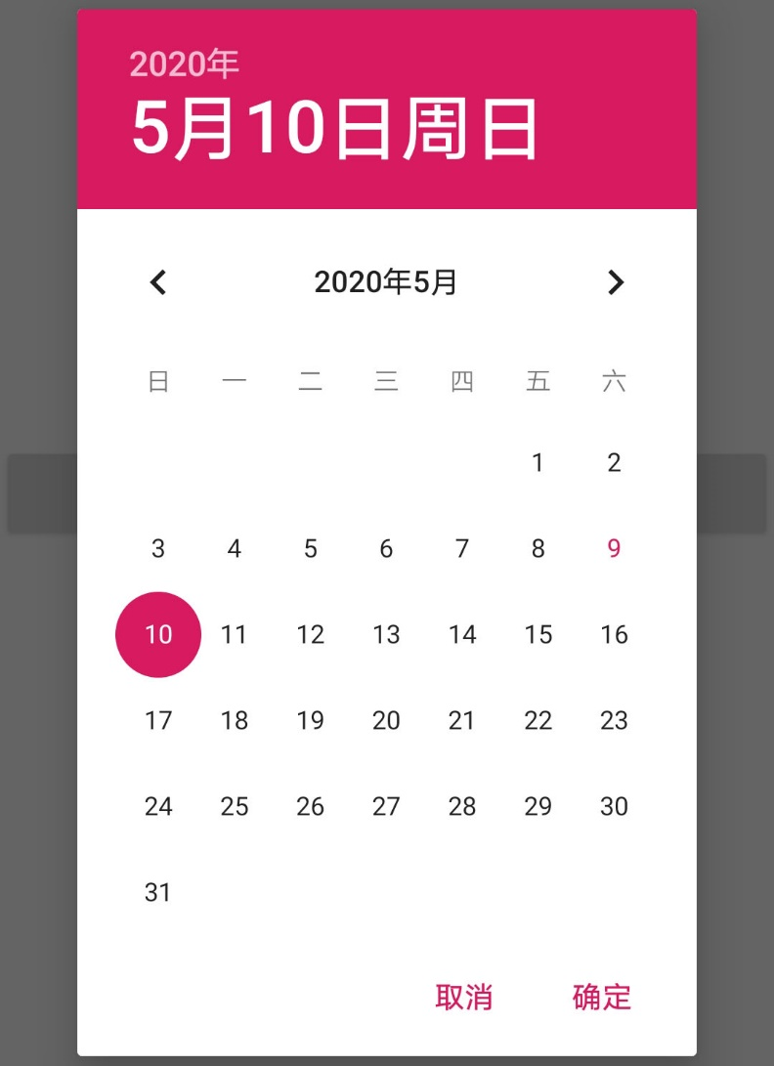
日期对话框的演示效果
（完整代码见chapter05\src\main\java\com\example\chapter05\DatePickerActivity.java）

Slide 43
5.4.3 时间对话框TimePickerDialog
时间选择器TimePicker可以让用户选择具体的小时和分钟
TimePickerDialog的用法类似DatePickerDialog，不同之处有两个：
（1）构造方法传的是当前的小时与分钟，最后一个参数表示是否采取二十四小时制，一般传true，表示小时的数值范围为0～23；若为false则表示采取十二小时制。
（2）时间选择监听器为OnTimeSetListener，对应需要实现onTimeSet方法，在该方法中可获得用户选择的小时和分钟。

Slide 44
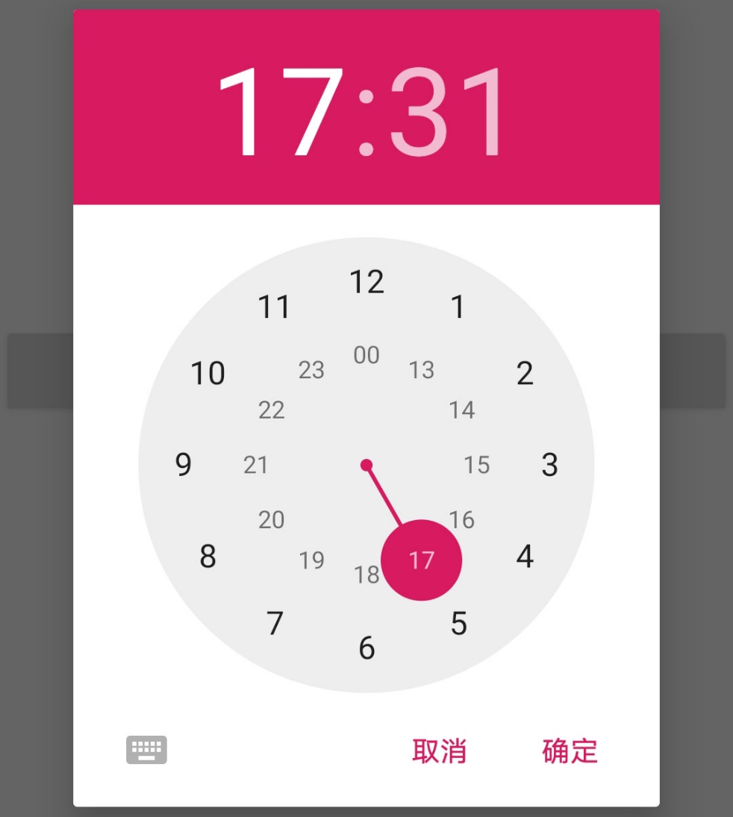
时间对话框的演示效果
（完整代码见chapter05\src\main\java\com\example\chapter05\TimePickerActivity.java）

Slide 45
5.5 实战项目：找回密码
在移动互联网时代，用户是每家IT企业最宝贵的资源，对于App而言，吸引用户注册并登录是万分紧要之事，因为用户登录之后才有机会产生商品交易。登录校验通常是用户名+密码组合，可是每天总有部分用户忘记密码，为此要求App提供找回密码的功能，如何简化密码找回步骤，同时兼顾安全性，就是一个值得认真思考的问题。
5.5.1 需求描述
5.5.2 界面设计
5.5.3 关键代码

Slide 46
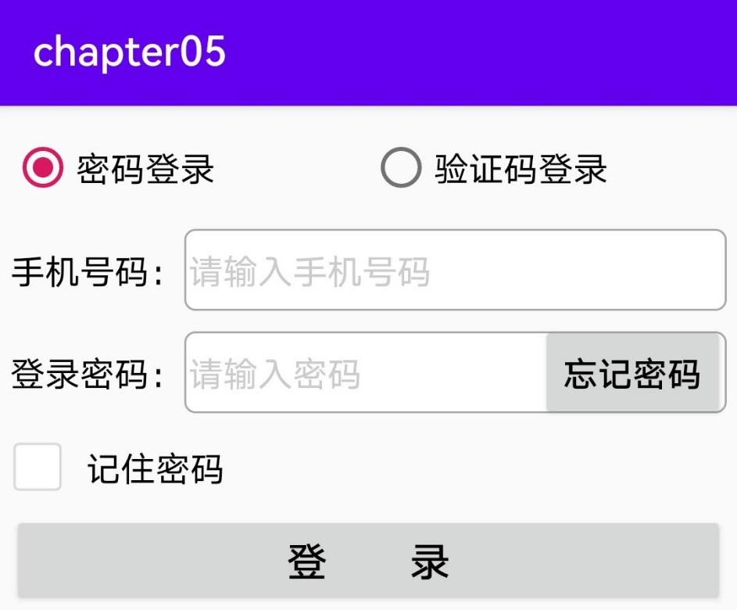
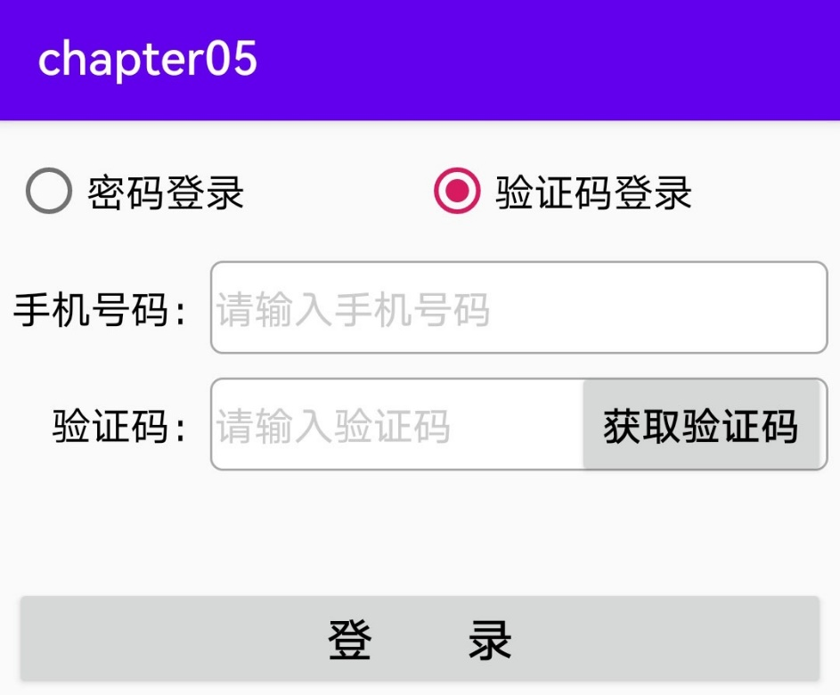
5.5.1 需求描述
登录页面一般有两种方式：
（1）用户名与密码组合登录；
（2）手机号与验证码组合登录；

Slide 47
两种登录方式的区别
（1）密码输入框和验证码输入框的左侧标题以及输入框内部的提示语各不相同；
（2）如果是密码登录，则需要支持找回密码；如果是验证码登录，则需要支持向用户手机发送验证码；
（3）密码登录可以提供记住密码功能，而验证码的数值每次都不一样，无需也没法记住验证码；

Slide 48
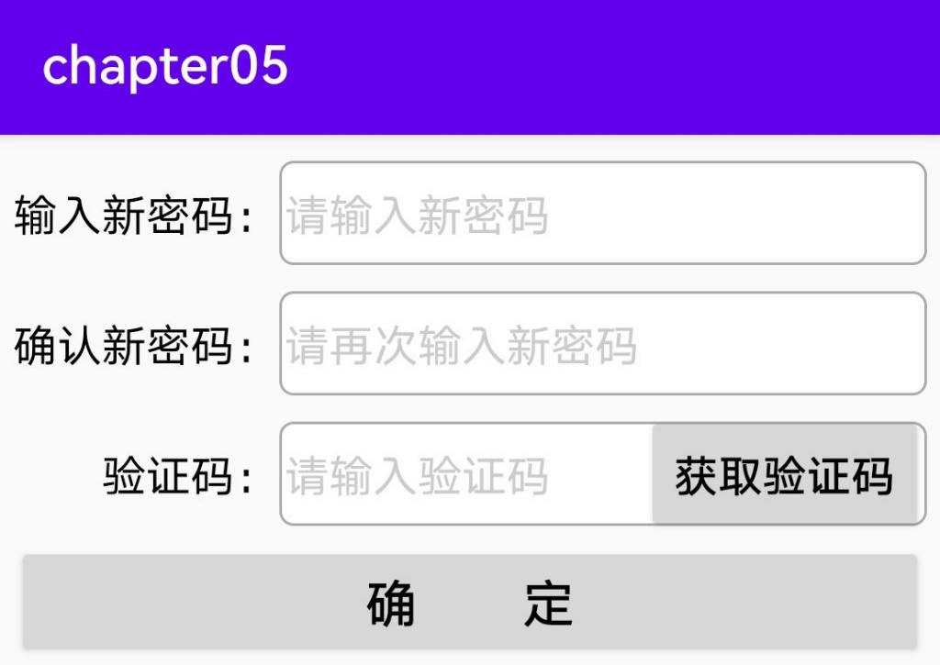
找回密码的功能说明
如果用户忘记密码，则需跳到单独的找回密码页面，在该页面输入和确认新密码，并校验找回密码的合法性（通过短信验证码检查）。

Slide 49
5.5.2 界面设计
单选按钮RadioButton：用来区分是密码登录还是验证码登录。
文本视图TextView：输入框左侧要显示此处应该输入什么信息。
编辑框EditText：用来输入手机号码、密码和验证码。
复选框CheckBox：用于判断是否记住密码。
按钮Button：包含“登录”、“忘记密码”和“获取验证码”三个按钮。
线性布局LinearLayout：界面从上往下排列，用到了垂直方向的线性布局。
相对布局RelativeLayout：忘记密码的按钮与密码输入框是叠加的，且“忘记密码”与上级视图右对齐。
单选组RadioGroup：放置密码登录和验证码登录这两个单选按钮。
提醒对话框AlertDialog：通过提醒对话框向用户反馈结果。

Slide 50
找回密码之时的参数传递
整个登录模块由登录页面和找回密码页面组成，因此这两个页面之间需要进行数据交互。
（1）从登录页面跳到找回密码页面，要携带唯一标识的手机号码作为请求参数；
（2）从找回密码页面回到登录页面，要将修改之后的新密码作为应答参数传回去；

Slide 51
5.5.3 关键代码
列举几个重要功能的代码片段：
（1）关于自动清空错误的密码
重写登录页面的onRestart方法，在该方法中强制清空密码。
（2）关于自动隐藏输入法面板
一旦用户输完11位手机号码，App就要自动隐藏输入法。同理，一旦用户输完6位密码或者6位验证码，App也要自动隐藏输入法。
（3）关于密码修改的校验操作
具体的密码修改校验可分作下列四个步骤：
1）新密码和确认输入的新密码都要是六位数字；
2）新密码和确认输入的新密码必须保持一致；
3）用户输入的验证码必须和系统下发的验证码一致；
4）密码修改成功，携带修改后的新密码返回登录页面；

Slide 52
5.6 小结
本章主要介绍了App开发的中级控件相关知识，包括：
定制简单的图形（图形的基本概念、形状图形、九宫格图片、状态列表图形）
操纵几种选择按钮（复选框CheckBox、开关按钮Switch、单选按钮RadioButton）
高效地输入文本（编辑框EditText、焦点变更监听器、文本变化监听器）
获取对话框的选择结果（提醒对话框AlertDialog、日期对话框DatePickerDialog、时间对话框TimePickerDialog）。
最后设计了一个实战项目“找回密码”，在该项目的App编码中用到了前面介绍的大部分控件，从而加深了对所学知识的理解。

Slide 53
本章的学成目标
（1）学会定制几种简单的图形。
（2）学会操纵常见的选择按钮。
（3）学会高效且合法地输入文本。
（4）学会通过对话框获取用户选项。

Slide 54
习题（填空题）
1、图形描述文件的扩展名是________。
2、形状图形shape的下级节点________描述了形状图形的宽高尺寸。
3、由复合按钮CompoundButton派生而来的控件包括________、________和Switch。
4、EditText的属性________可指定文本允许输入的最大长度。
5、输入法软键盘由系统服务________管理。

Slide 55
习题（判断题）
1、形状图形可以描述圆角矩形的定义。
2、单选组RadioGroup默认内部控件在水平方向排列。
3、首次点击编辑框，就会触发它的点击事件。
4、提醒对话框AlertDialog支持同时设置三个按钮。
5、时间对话框会显示当前的时、分、秒。

Slide 56
习题（选择题）
1、状态列表图形的（）属性用于描述是否按下的图形列表。
A、state_pressed B、state_checked C、state_focused D、state_selected
2、在一组按钮中只选择其中一个按钮，应当选用（）控件。
A、Button B、CheckBox C、RadioButton D、Switch
3、若想让编辑框EditText输入数字密码，则要将inputType属性设置为（）。
A、text B、textPassword C、number D、numberPassword
4、若想在编辑框的文本改变之后补充处理，应当在________方法中增加代码。
A、beforeTextChanged B、onTextChanged
C、afterTextChanged D、构造
5、日期选择对话框上能够看到哪些时间单位（）。
A、年份 B、月份 C、日期 D、星期

Slide 57
习题（简答题）
1、请简要描述九宫格图片的作用。

Slide 58
习题（动手练习）
请上机实验本章的找回密码项目，其中登录操作支持“用户名+密码”和“手机号+验证码”两种方式，同时支持通过验证码找重置密码。

